Slide 1

Viernes Libre: Contra el DRM
Lorena Rouget, Alejandro Suárez. 2017.
Obra sujeta a la licencia Reconocimiento-CompartirIgual 4.0 Internacional de Creative Commons. Ver una copia de esta licencia en http://creativecommons.org/licenses/by-sa/4.0/

Slide 2
¿Quiénes somos?
Grupo de multidisciplinar de entusiastas que creen que el Software Libre puede cambiar el mundo.

Slide 3



¿De dónde venimos?

Slide 4
¿Qué queremos?
El código abierto, las licencias libres, las herramientas digitales y la arquitectura de datos como medios para la mejora del bien público y el fortalecimiento comunitario. La replicabilidad y la generación de valor y la colaboración P2P en la creación de aplicaciones sociales y de desarrollo distribuido.

Slide 5
¿Qué hacemos?
El grupo decide
  Promover guifi.net en Zaragoza
  Reciclaje y reutilización de equipos informáticos
  Organización de evento de difusión
  Y más...

Slide 6
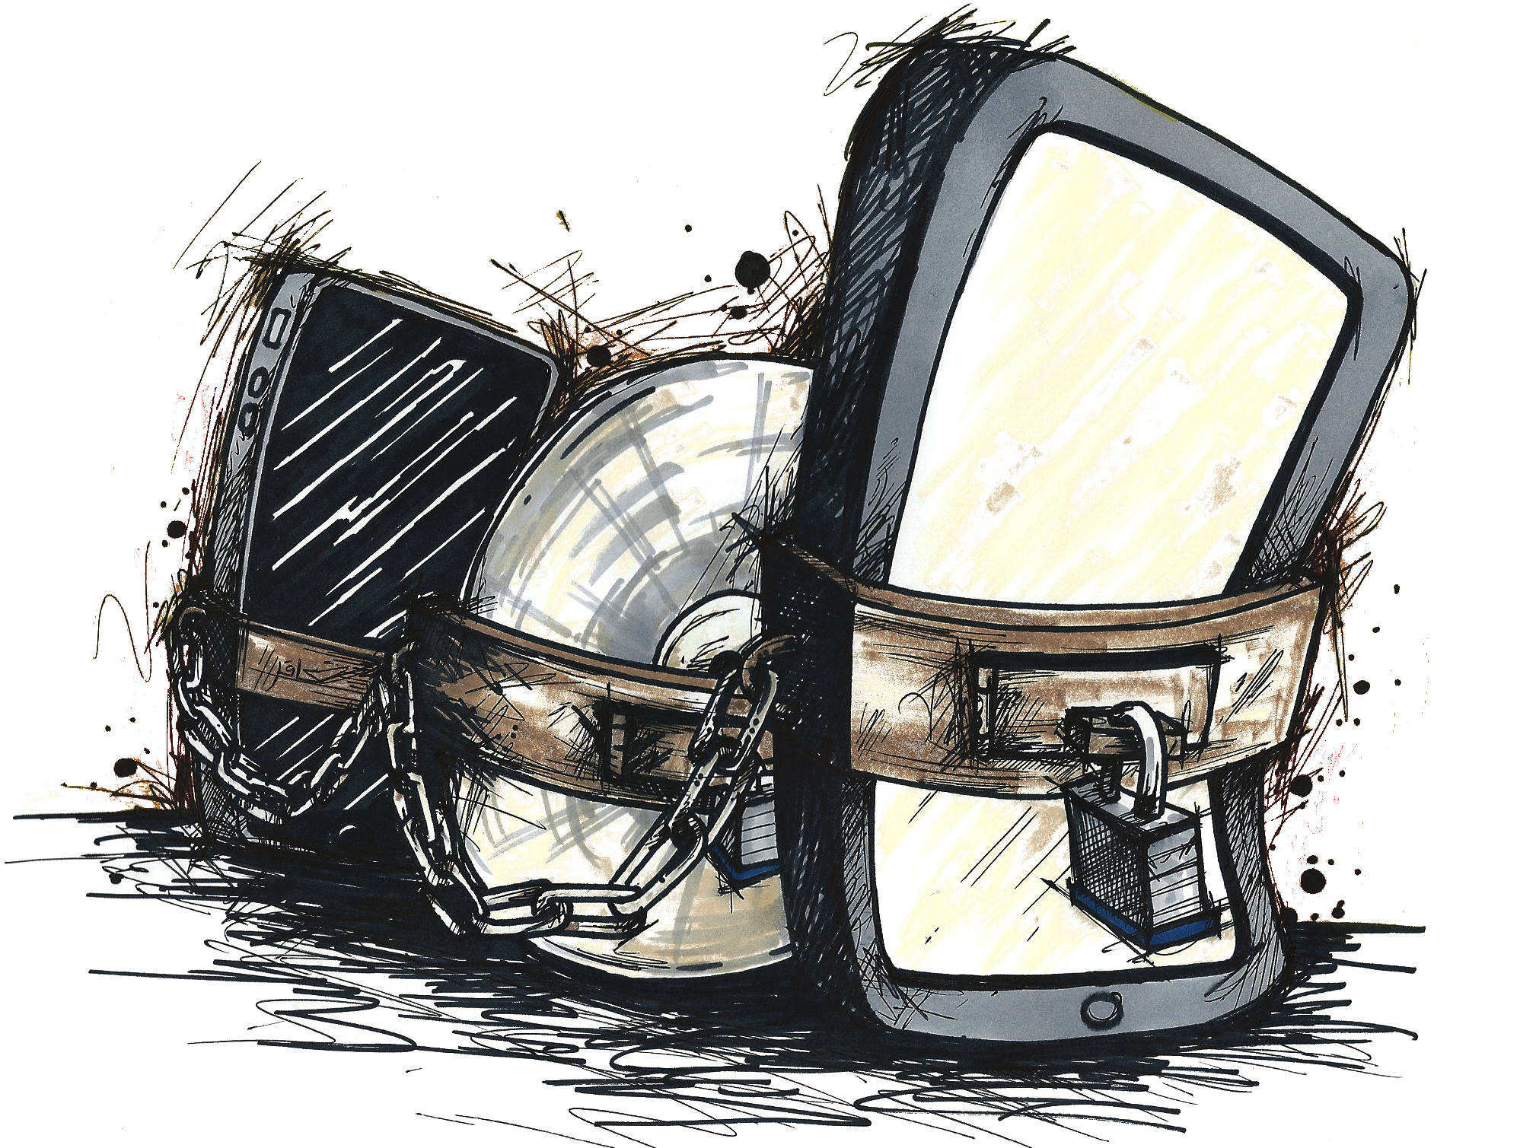
Imagen de Brendan Mruk and Matt Lee - CC BY-SA 3.0

Slide 7
¿Qué es el DRM?
Gestión digital de derechos restricciones
  Grilletes digitales
Software privativo
Restringe el uso de medios digitales
  compartir canciones
  Guardar un vídeo
  Jugar a un videojuego en solitario sin conectarte a Internet

Slide 8
Pero... ¿es malo?
Va contra los valores básicos de convivencia
Vigilancia y espionaje
Control remoto
No evita la piratería
Potencia los monopolios

Slide 9
Muy malo
En contra de modelos abiertos
No favorece la innovación
Contra el derecho de acceso libre a la cultura
Priva de la libertad de expresión

Slide 10
¿Y donde está?
Ordenadores
Reproductores de DVD,
Reproductores de audio
Teléfonos móviles
Lectores de libros electrónicos
Televisores
Radios
Juguetes
Impresoras
Fotocopiadoras
Contestadores automáticos

Slide 11
Defectuosos por diseño

Slide 12
Malos ejemplos
En 2009, Amazon borró remotamente miles de copias de 1984 escrito por George Orwell, un libro acerca de un futuro distópico en el que la clase dominante controla lo que se publica. Irónico.

Slide 13
¿Quien se preocupa por esto?
FSF
  Defective by design
EFF
¿Gobierno?
Miles de usuarios
Luchar para que se le devuelva el poder a los artistas y que los usuarios puedan mantener el control de sus archivos y software.

Slide 14

Día contra el DRM
3 de mayo de 2017
18h00
Zaragoza Activa
  La Azucarera

